Slide 1
МИНИСТЕРСТВО НАУКИ И ВЫСШЕГО ОБРАЗОВАНИЯ РОССИЙСКОЙ ФЕДЕРАЦИИ МОСКОВСКИЙ ГОСУДАРСТВЕННЫЙ ТЕХНИЧЕСКИЙ УНИВЕРСИТЕТ им. Н.Э.Баумана КАФЕДРА ПРОЕКТИРОВАНИЕ И ТЕХНОЛОГИЯ ПРОИЗВОДСТВА ЭЛЕКТРОННОЙ АППАРАТУРЫ Отчет о выполнении практического задания №1 «Перевод числа из двоичной системы счисления в десятичную» Выполнил: студентка группы ИУ4-33Б Королева Ю.П Проверил: д.т.н., профессор, профессор каф. ИУ-4 Л.А.Зинченко Москва, 2019 г.
Кафедра ИУ4 «Проектирование и технология производства ЭА»

Slide 2
«Исследование на ЭВМ влияния выбора различных материалов на
результаты проектирования на междисциплинарном уровне»
Цель работы: Научиться работать с графами
Задание:Проверить на связность граф
Количество вершин и ребер не должно привышать 101
Кафедра ИУ4 «Проектирование и технология производства ЭА»

Slide 3
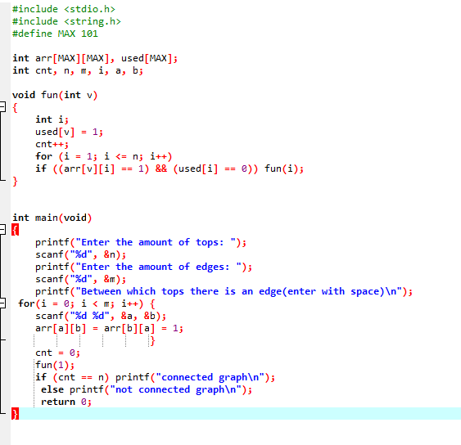
«Исследование на ЭВМ влияния выбора различных материалов на
результаты проектирования на междисциплинарном уровне»
Выполнение
Кафедра ИУ4 «Проектирование и технология производства ЭА»

Slide 4
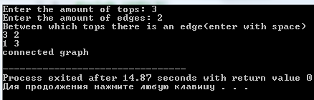
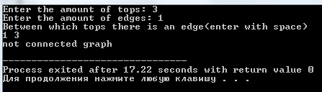
«Исследование на ЭВМ влияния выбора различных материалов на
результаты проектирования на междисциплинарном уровне»
Кафедра ИУ4 «Проектирование и технология производства ЭА»

Slide 5
«Исследование на ЭВМ влияния выбора различных материалов на
результаты проектирования на междисциплинарном уровне»
Выводы:
Мы написали программу и научились проверять граф на связность
Кафедра ИУ4 «Проектирование и технология производства ЭА»

